Slide 1
3조 프로젝트 보고서
Java Software 개발자 심화과정
#제주의 문제를 해결하기 위한 방안

Slide 2
목차
2019 Java 개발자 심화과정
팀 소개
3조 대한 설명
프로젝트 동기
이번 주제를 정하게 된 계기
프로젝트의 목표
이번 과정을 통해 목표하는 것
추구하는 것

Slide 3
세부 계획
프로젝트 세부 계획
향후 계획
프로젝트 계획 일정
CLOSING
2019 Java 개발자 심화과정

Slide 4
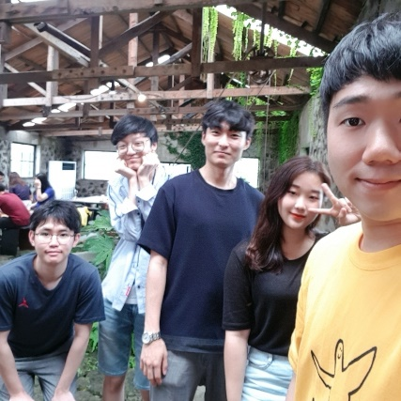
팀 소개
< 3조 >
진 수 민 / 유 시 온 / 정 창 훈 / 오 지 수 / 박 민 준
저희 3조는 다양한 연령대의 개성 넘치는 구성으로 모인 팀입니다.
이번 Java 개발자 심화 과정에서 많은 것들을 체험하고, 배우고 있습니다.
이번 과정을 통해 배운 것들을 다시 환원하고자 답사 기간 동안 모여
정말 다양한 주제에 대하여 토론하였습니다.

Slide 5

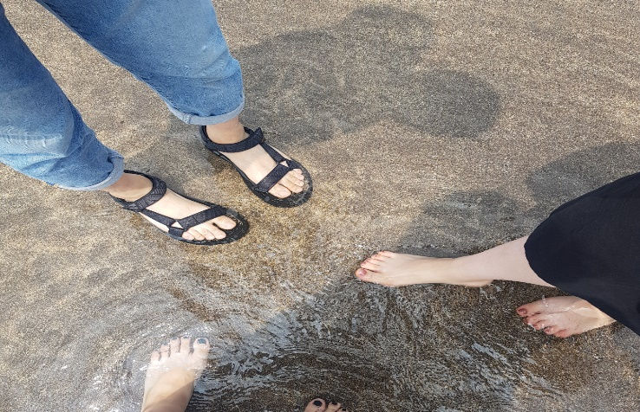
프로젝트 동기
현장 답사에서 느낀 불편함
아름다운 해변에서 더 편안하게
난 해수욕까진 아니고
발정도만 편하게 담그고 가고 싶은데…
난 좀 쉬고 싶은데.. 그늘은 없고..
파라솔을 대여하자니 비싸고…
이번 답사 기간에 간 김녕 해수욕장은 너무나도 아름다웠습니다. 비취색의 아름다운 바다와 풍력발전소의 프로펠러가 무척이나 낭만적이었습니다. 하지만 해변을 잠시 들르고 가는 입장이었던 저희에겐 물 안으로 들어가기에는 너무 많은 불편함이 따라왔습니다. 완전히 해수욕을 즐기고 싶기 보다도 발만이라도 담그고 싶었지만 이후에 따라올 불편거리들이 저희를 주저하게 만들었습니다.

Slide 6
프로젝트의 목표
어떻게하면 불편함을 추억으로 바꿀것인가?
발만 담그고 싶은데 샤워장 가기는 애매하다!
주위에는 심지어 발을 씻을 공간들이
많지 않다.
잠깐 해변에서 쉬고 싶은데
파라솔을 대여하기는 애매하다.
우산이라도 챙겨올걸…
운동화, 양말, 긴 바지, 치마를 입으니
발만 들어가도 이어질 불편거리들
앞으로 갈 곳도 많은데 발 한번 담그려 슬리퍼에 짧은 바지만 입고 다니고 싶지는 않다.

Slide 7
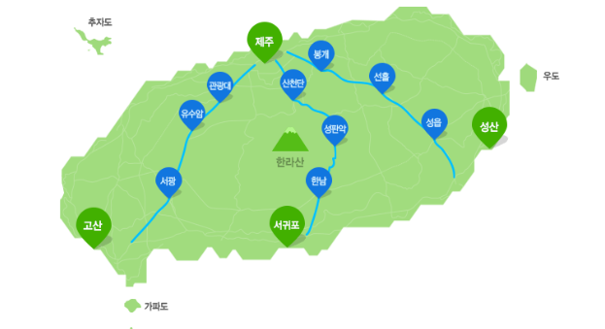
프로젝트 목표
어떻게하면 불편함을 추억으로 바꿀것인가?
이동식 대여 서비스
준비는 No 가서 빌리고 반납한다!
트럭의 위치를 알려주자
www.inspirasign.com
각 해변에, 해수욕에 필요할 물품들과 발을 씻을 수 있는 급수차 등을 저렴한 가격에 제공하고 이러한 위치를 알려준다면 불편함을 사라지게 할 수 있지 않을까?
미처 챙기지 못하거나 짐이 많아질까 두고 올 만한 장비들을 보증금을 받고 대여하고, 반납 시 적은 수수료정도만 받는 트럭이 있다면 그러한 위치를 알려주면 정말 좋겠다.

Slide 8
세부 계획
프로젝트 완성을 위한 일정
1 주차
Java와 현장답사
자바의 기초를 다잡고 프로젝트 주제를 위한 현장 답사.
2 주차
네트워크와 OOP
네트워크와 객체지향 프로그래밍에 대한 심도 깊은 이해와 프로젝트에 관한 UI 프로토타이핑

Slide 9
3 주차
SQL, JDBC, JSP
Database를 이해하고 팀 프로젝트에 대한 전체 데이터 베이스 모델을 작성하고 프로토타이핑 된 UI를 구체화.
4 주차
JSP& JDBC 마이크로 프로젝트
실제 마이크로 프로젝트를 하면서 익힌 JSP와 JDBC를
이용하여 우리가 목표로 하는 프로젝트와 데이터
베이스를 연결한다.

Slide 10
향후 계획
제주에게 받은 것을 환원하기 위한 계획
저희가 배운 것에서 제주를 엮고 싶습니다.
저희는 보다 더 많은 분들이 알고 아름다운 추억을 만들었으면 좋겠습니다.

Slide 11
14,313,961
2018년 한 해간 제주를 찾아간 관광객의 수
이 많은 사람들에게 더 좋은 경험을 제공하고 싶습니다.
제주만큼 아름다운 경치는 제주만의 특별한 선물입니다. 한순간의 불편함이 더 아름다운 추억으로 남을 수 있는 순간을 가져갈 수 있습니다.

Slide 12
편리한 UI/UX
사용자가 이용함에 있어 불편함을 최소한으로 만들고 싶습니다.
또한 시간이 된다면 Web App형태로
접근성을 더 높이고 싶습니다.
지도 API와 예약 시스템
실시간 위치 정보를 제공하기 위하여 지도 API를 사용하고, 더 나아가 사이트를 통해 미리 예약하고 정보를 볼 수 있게 만들고 싶습니다.
서비스를 위한 DB 구축
가상의 트럭의 위치 정보와 예약 시스템을 구축하는데 있어 필요할 관계형 데이터 베이스 모델을 설계하고 만들고 싶습니다.

Slide 13
감사합니다

